Slide 1
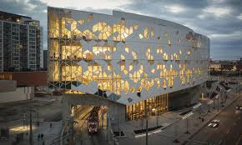
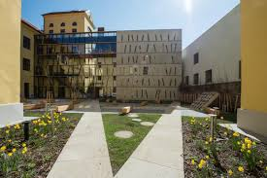
Průzkum přípravy výstavby a rekonstrukcí knihoven v letech 2021 – 2027
leden/únor 2021

Slide 2
ÚČAST V PRŮZKUMU
Typ knihovny | Počet
Neprofesionální veřejná knihovna | 220
Profesionální veřejná knihovna | 111
Knihovna pověřená výkonem RF | 34
Krajská knihovna | 9
Vysokoškolská knihovna | 5
Jiná specializovaná knihovna | 3
Knihovna ústavu AVČR a jiného výzkumného ústavu | 3
Knihovna muzea či galerie | 2
Lékařská knihovna | 1
Celkem | 388

Slide 3
TYP PROJEKTU

Slide 4
STAV PŘÍPRAVY PROJEKTU

Slide 5
PŘEDKLADATEL PROJEKTU

Slide 6
Plánujete využití dotačního programu?

Slide 7
DOTAČNÍ PROGRAM

Slide 8
IROP 2021-2027
Momentálně prochází připomínkovacím řízením
Podpora dvou skupin knihoven
  Knihovny vykonávající regionální funkce a základní knihovny se specializovaným fondem
  Profesionální knihovny (podmínka – podpora knihoven na území MAS)

Slide 9
IROP
 | Celkem | Knihovny žádající v IROP | % z celku
Knihovny pověřené výkonem RF | 34 | 24 | 71 %
Knihovny se specializovaným fondem | 9 | 0 | 0 %
Krajské knihovny | 9 | 5 | 56 %
Vysokoškolské | 5 | 2 | 40 %
Profesionální knihovny nad 10 tis. obyv. | 13 | 5 | 38 %
Profesionální knihovny 5-10 tis. obyv. | 23 | 18 | 78 %
Profesionální knihovny do 5 tis. obyv. | 75 | 44 | 59 %
Celkem | 168 | 98 | 58 %

Slide 10
1. Knihovny vykonávající regionální funkce a základní knihovny se specializovaným knihovním fondem včetně Národní knihovny České republiky.
Typ knihovny | Počet projektů | Hodnota projektů
Knihovny pověřené výkonem RF | 24 | 2 399 015 000 Kč
Knihovny se specializovaným fondem | 9 | 0 Kč
Vysokoškolské knihovny | 2 | 17 000 000 Kč
Celkem | 35 | 2 416 015 000 Kč

Slide 11
1. Knihovny vykonávající regionální funkce a základní knihovny se specializovaným knihovním fondem včetně Národní knihovny České republiky.
Do stejné skupiny by potenciálně mohly patřit krajské knihovny, které v 9 případech projevily zájem o získání dotace z IROP, z celkovou hodnotou projektů ve výši 1,785 mil. Kč
Typ knihovny | Počet projektů | Hodnota projektů
Krajské knihovny | 9 | 1 785 000 000 Kč

Slide 12
2. Profesionální knihovny
Typ knihovny | Počet knihoven | Hodnota projektů
Profesionální veřejné knihovny nad 10 tis. obyv. | 5 | 225 000 000 Kč
Profesionální veřejné knihovny 5-10 tis. obyv. | 18 | 300 786 000 Kč
Profesionální veřejné knihovny do 5 tis. obyv. | 44 | 412 324 000 Kč
Celkem | 67 | 938 110 000 Kč

Slide 13
Neprofesionální knihovny
Program obnovy venkova
Typ knihovny | Počet knihoven | Hodnota projektů
Neprofesionální knihovny | 157 | 570 121 100 Kč

Slide 14
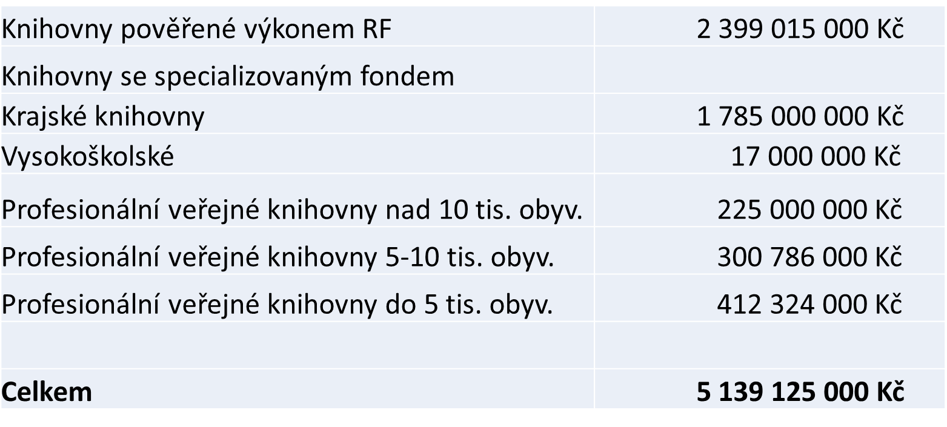
Projekty do IROP celkem

Slide 15
Projekty celkem v průzkumu
Knihovny pověřené výkonem RF | 2 604 045 000 Kč
Knihovny se specializovaným fondem | 210 400 000 Kč
Krajské knihovny | 4 095 375 000 Kč
Vysokoškolské | 394 000 000 Kč
Profesionální knihovny nad 10 tis. obyv. | 551 650 000 Kč
Profesionální knihovny 5-10 tis. obyv. | 440 676 898 Kč
Profesionální knihovny do 5 tis. obyv. | 604 509 200 Kč
Neprofesionální veřejné knihovny | 567 819 100 Kč
Celkem | 9 468 475 198 Kč

Slide 16
Plánovaný rozpočet projektu

Slide 17
Předpokládaný rok zahájení projektu

Slide 18
Předpokládaný rok dokončení projektu

Slide 19
Děkuji za pozornost

